Slide 1
13. K不是0，K的第一個倍數是K，那麼K的第三個
與第五個倍數之和是K的多少倍？
答案： 倍
8
K可以是任何非0的數。
假設K是2，
2的倍數是：2、4、6、8、10、12……
2的第三個倍數和第五個倍數分別是6和10，
它們之和是：6＋10 = 16
16÷2 = 8，16是2的8倍。

Slide 2
14. R和S都是整數，且R×S = 160。下列哪一項的
說法是不正確的？
A. 160是R的倍數。
B. S是160 的因數。
C. 320不是R和S的公倍數。
D. 160不一定是R和S的L.C.M.。




假設R = 2，S = 80。
2和80的L.C.M.是80，不是160。
320 = 160×2 = R×S×2
320是R和S的公倍數。

Slide 3
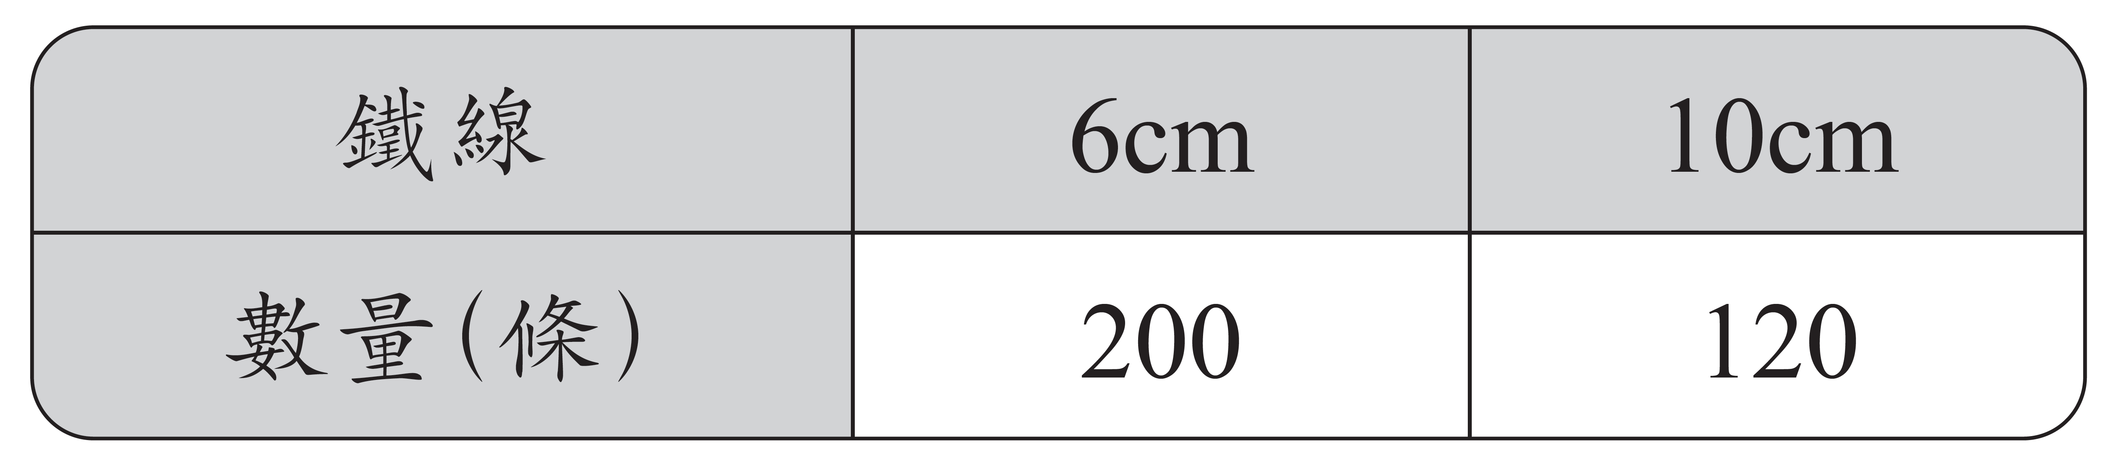
25. 下表顯示華海有的鐵線數量。
製作一個模型需要16 條6cm的鐵線和12 條10cm
的鐵線。他最多可製作 個模型。
10
200÷16 = 12…8 6cm的鐵線最多足夠製作12個模型。
120÷12 = 10 10cm的鐵線最多足夠製作10個模型。
若製作12個模型，6cm的鐵線足夠，10cm的鐵線不足夠。
若製作10個模型，6cm的鐵線足夠，10cm的鐵線足夠。
所以最多可製作10個模型。

Slide 4
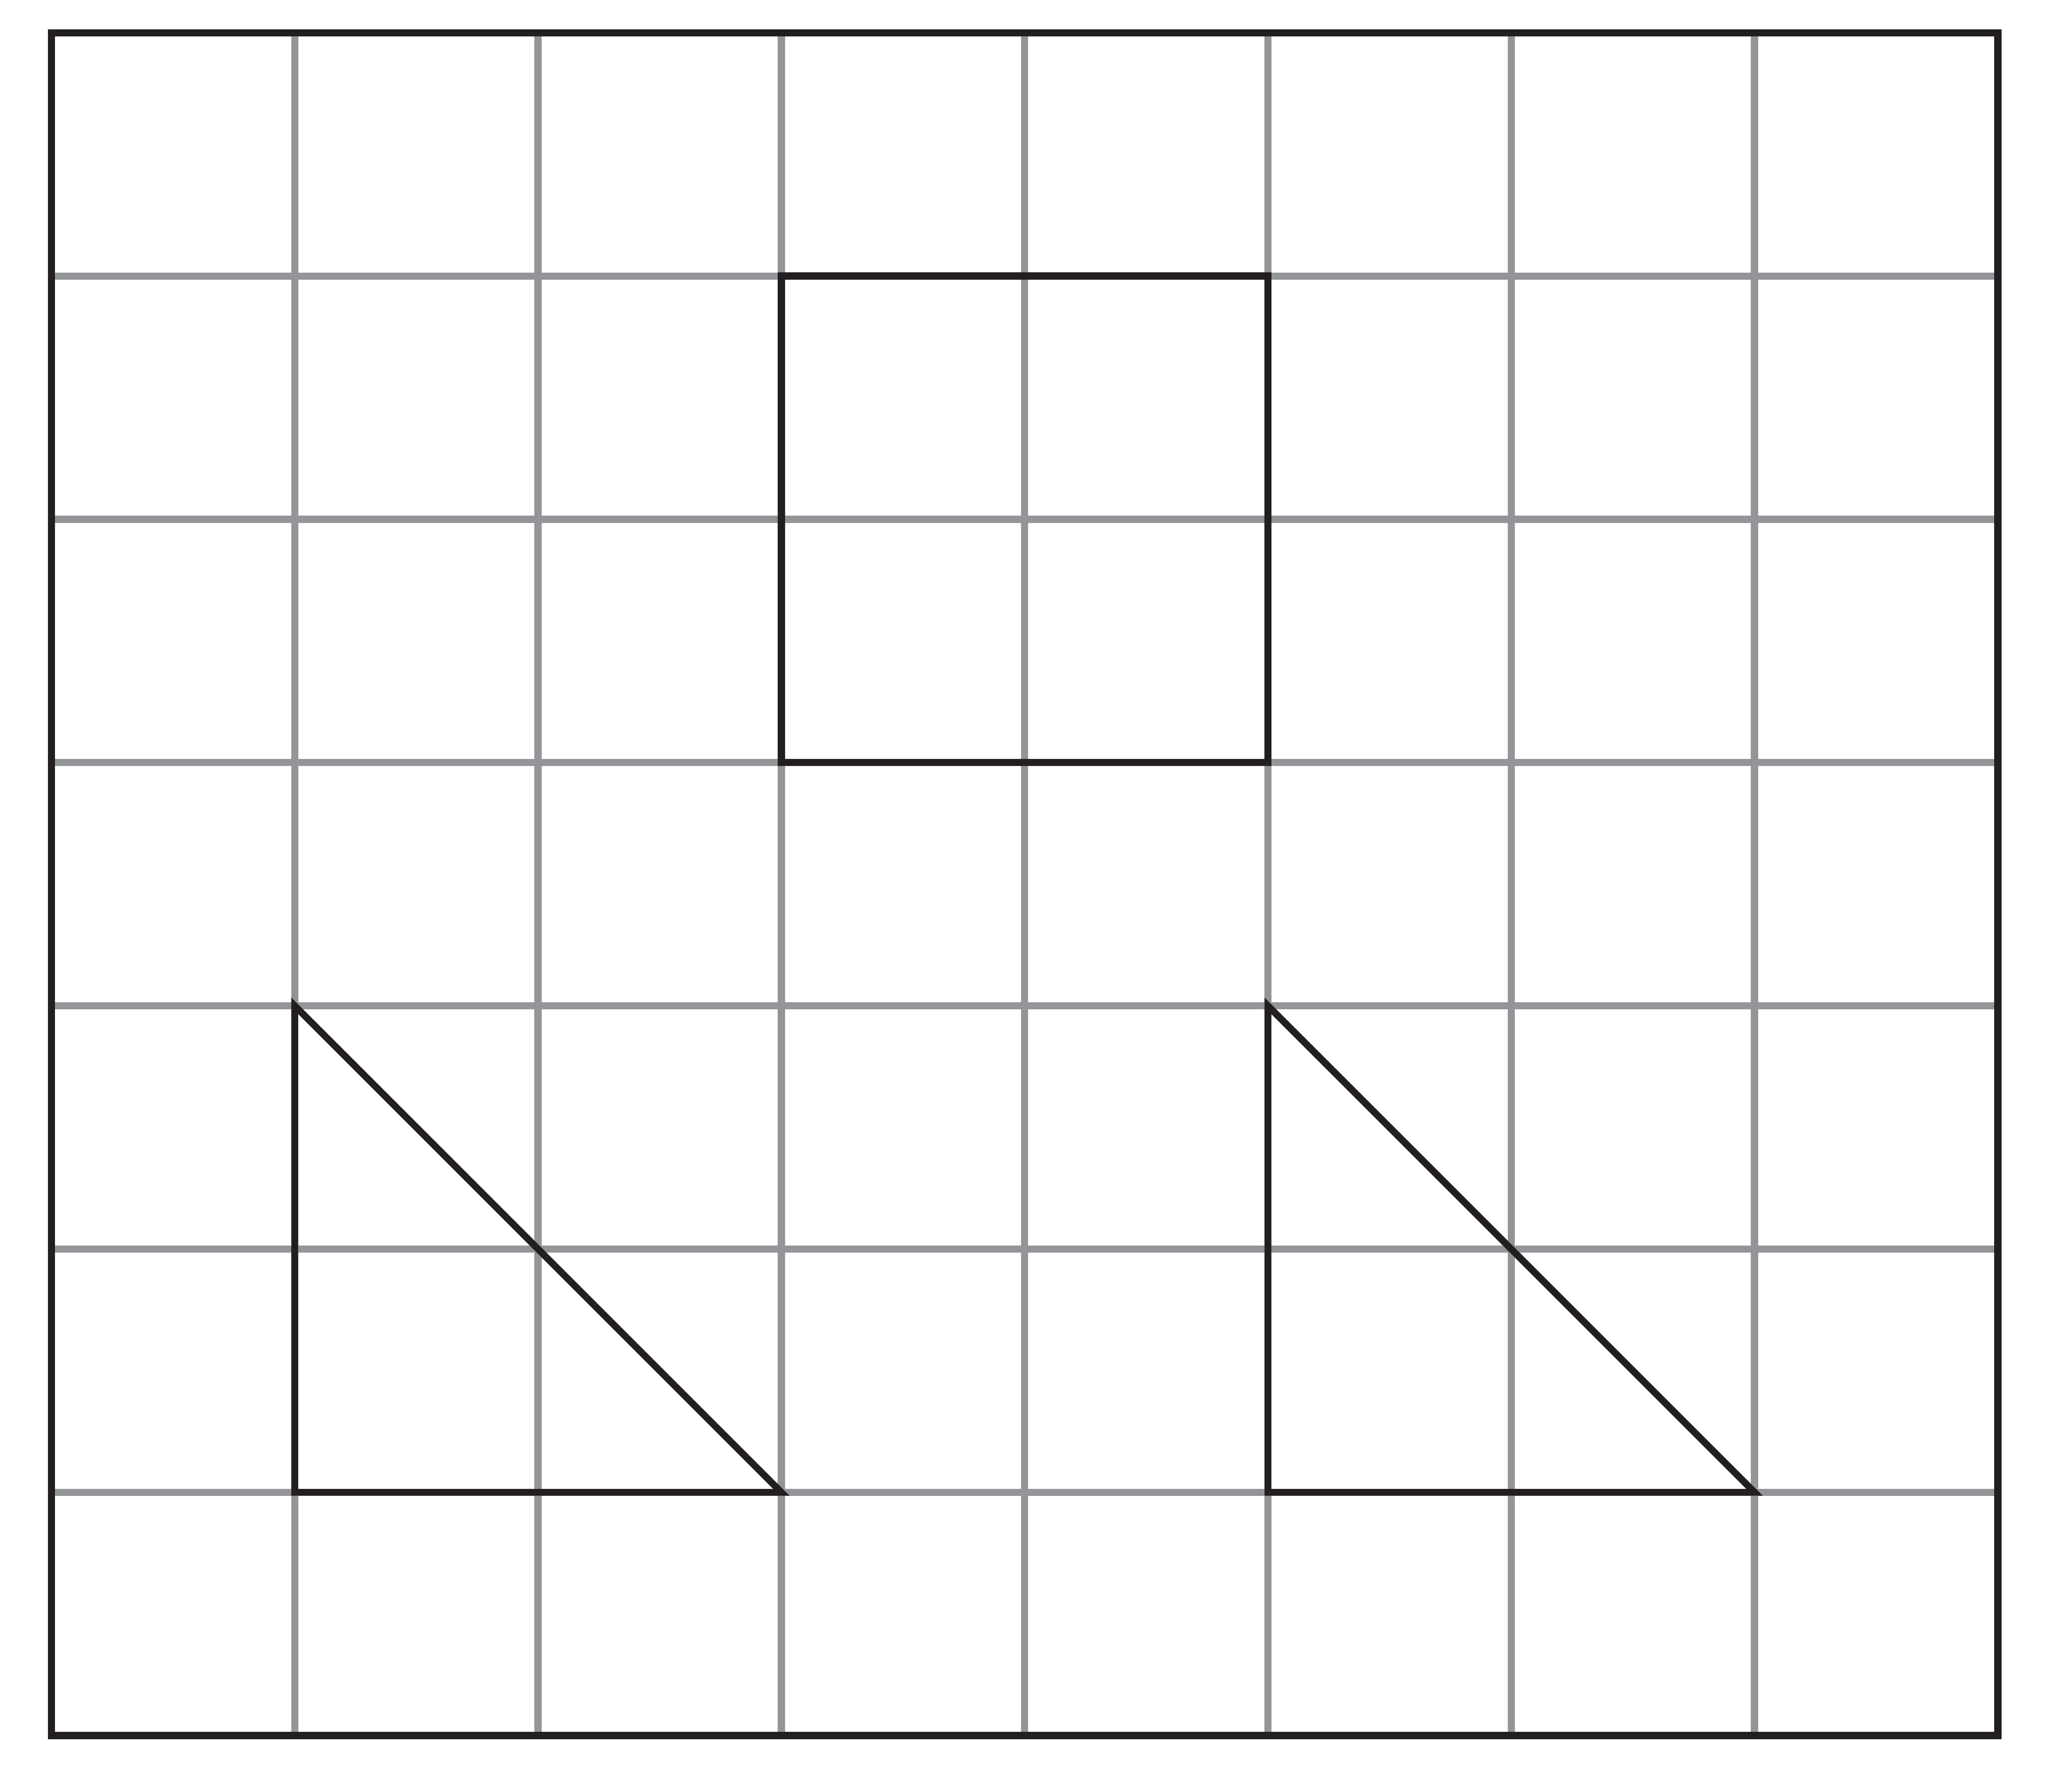
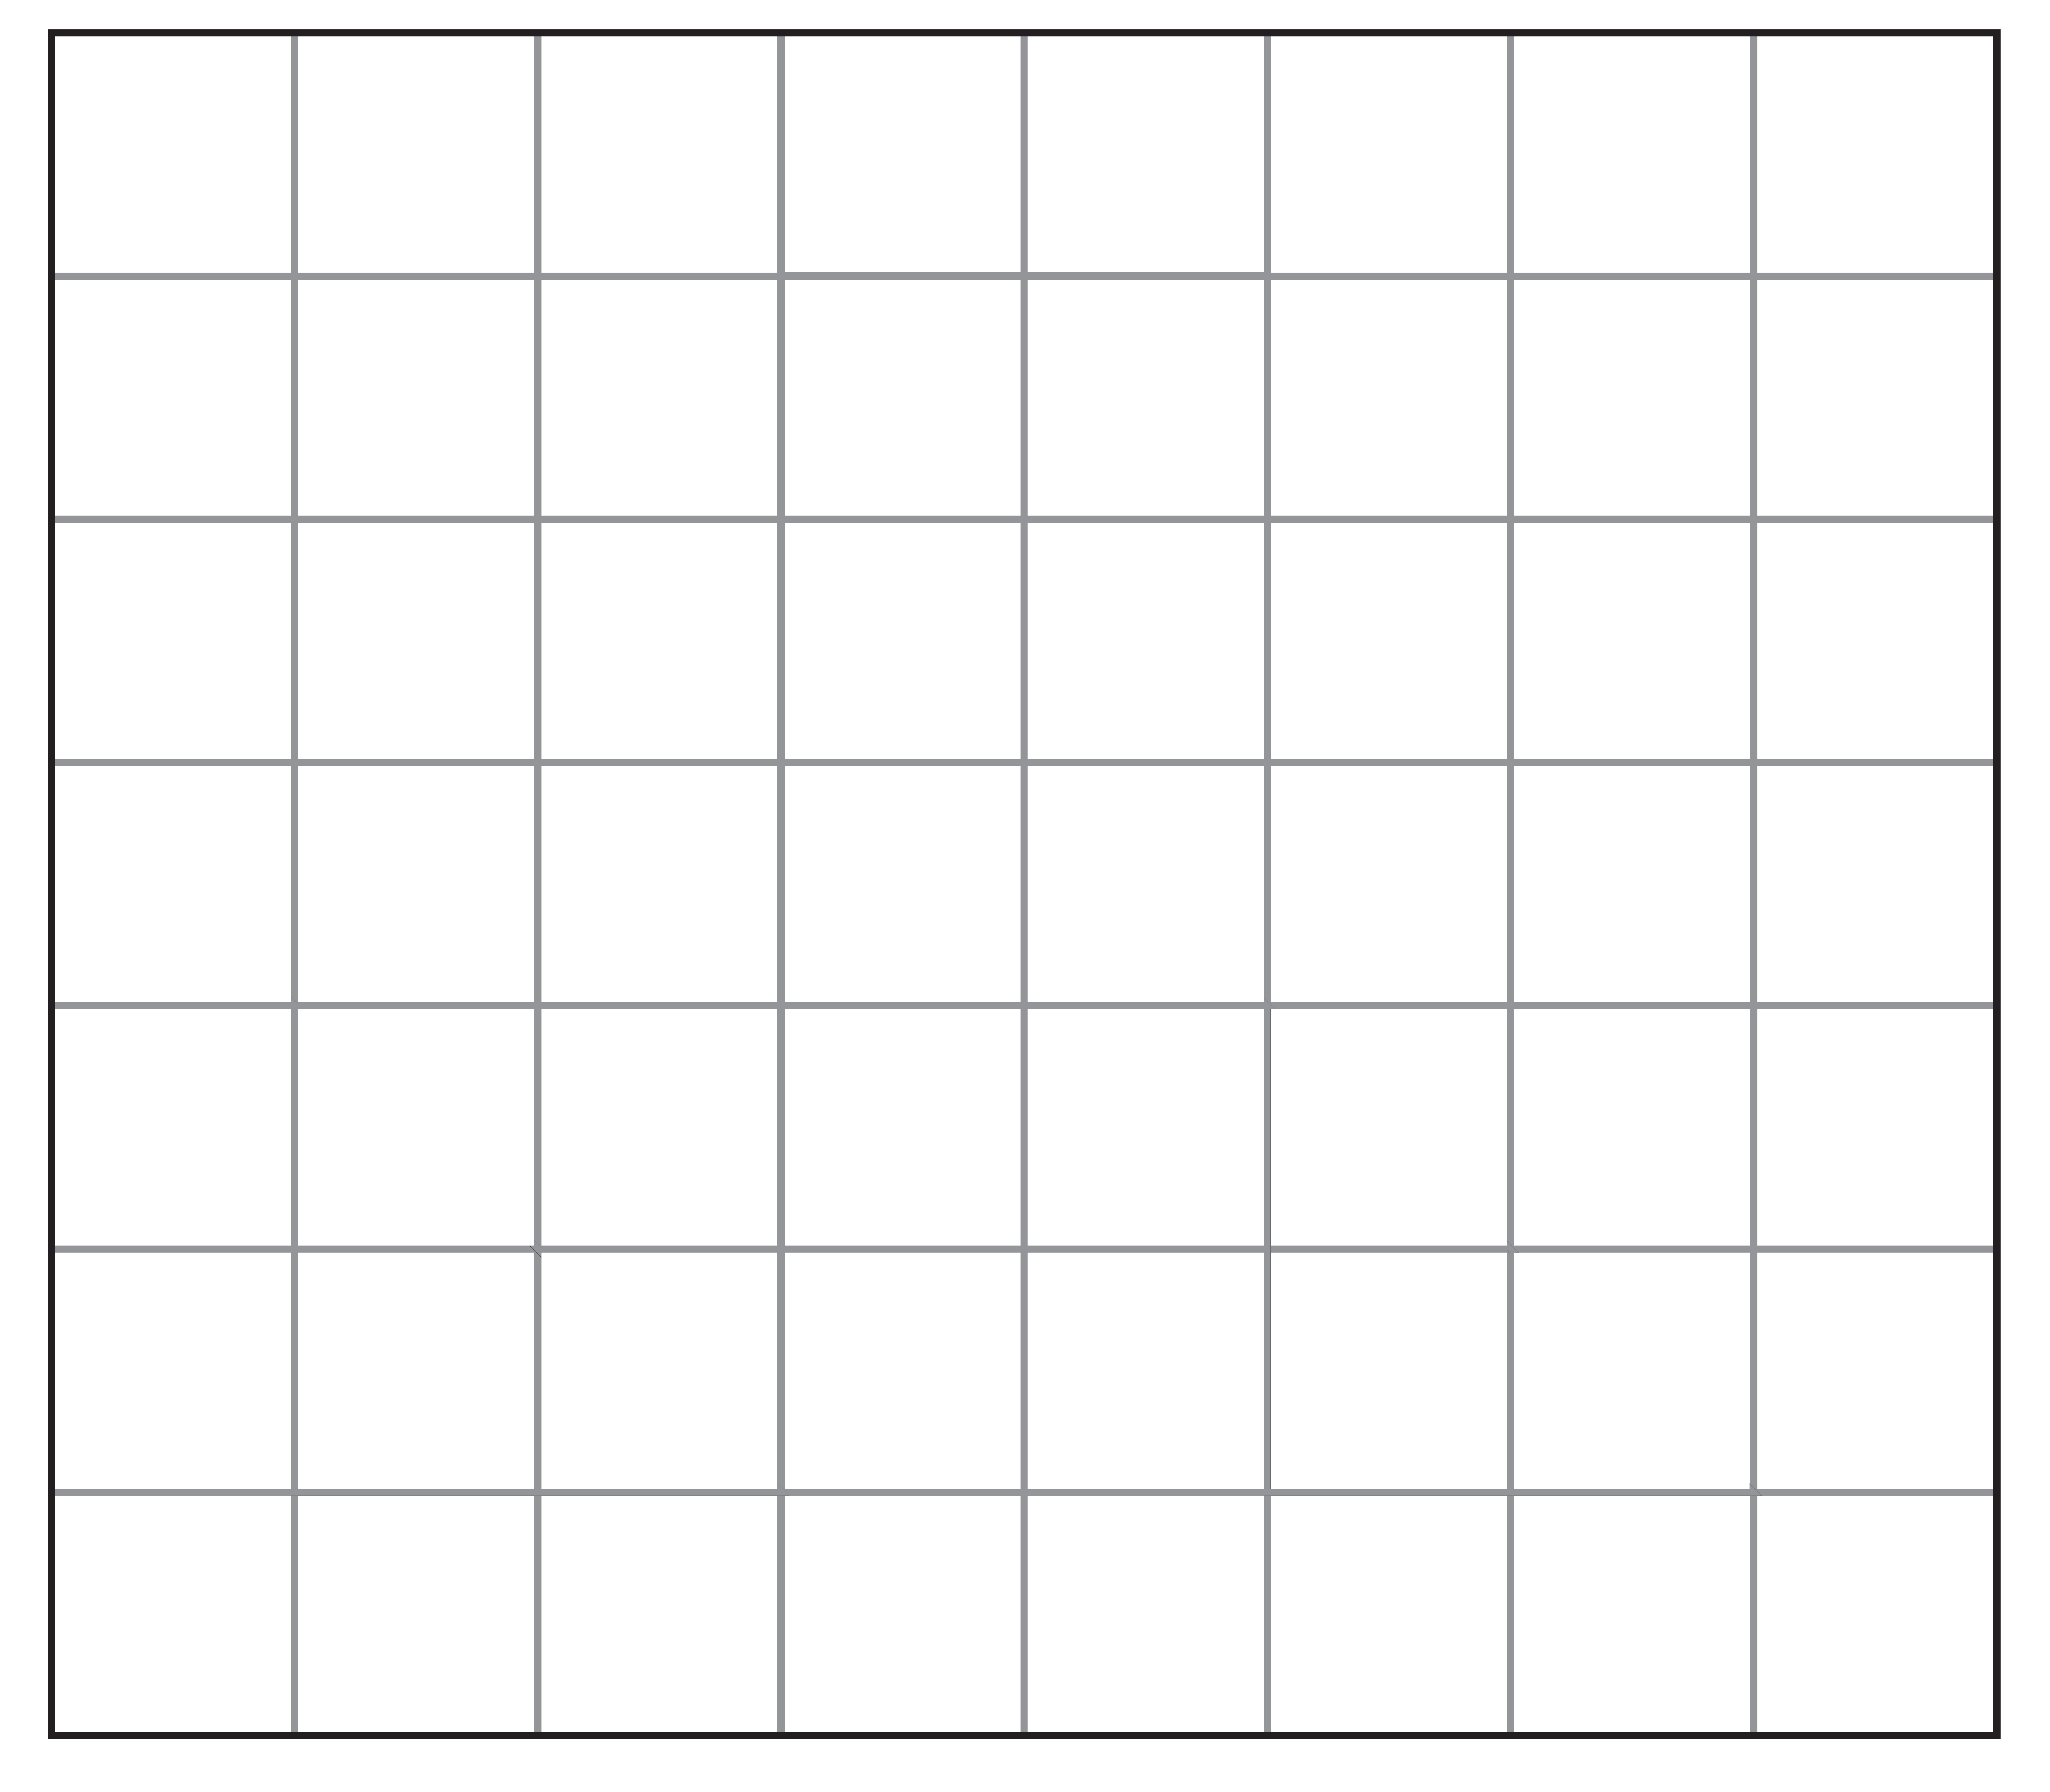
33.
利用上面三個圖形可以拼出哪些圖形？
(* 圈出所有答案)
答案：* 三角形 / 平行四邊形 / 長方形 / 菱形

Slide 5
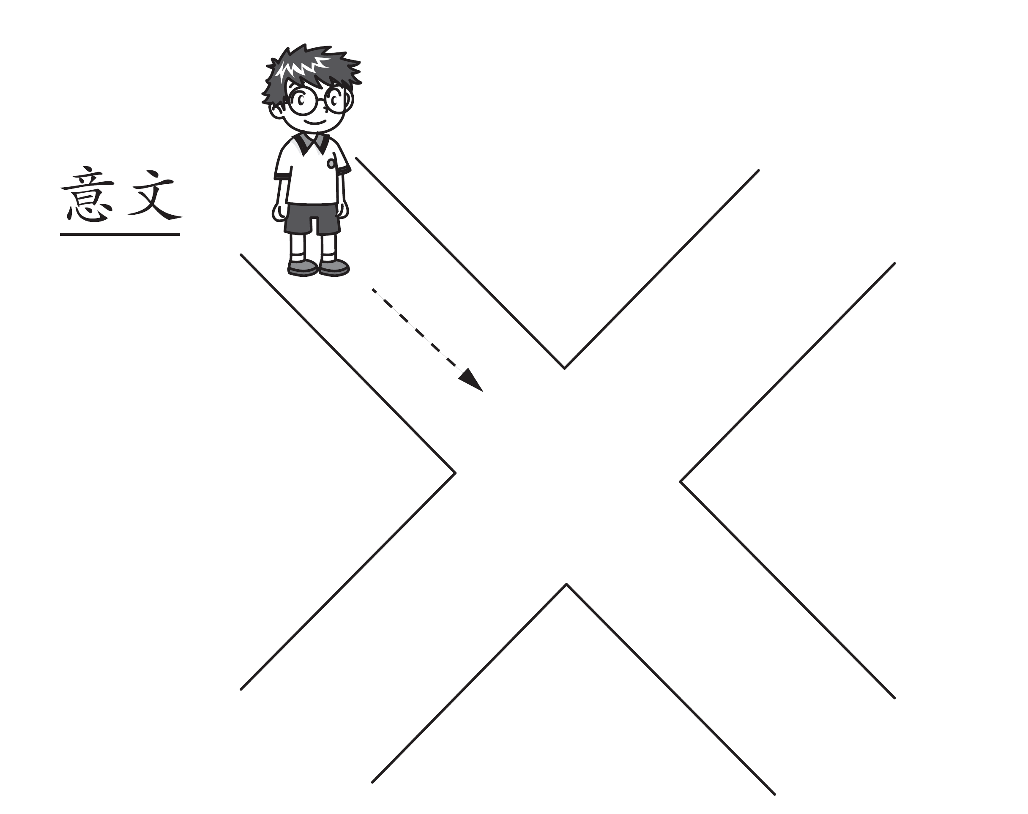

38.
上圖中，意文走到分岔路口時，他會右轉繼續
步行。他右轉後向東北方走。他右轉前向哪一
方步行？
A. 東北方 B. 西北方
C. 東南方 D. 西南方
左
N
右
西北
東北

